Slide 1
OpenHarmony主干开发板
wukong100-阶段性产出汇报
Dev-Board SIG PM：佘成东
时间：2026年9月16日

Slide 2
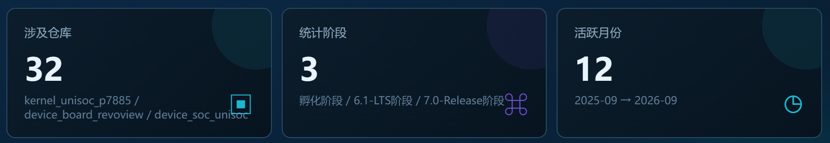
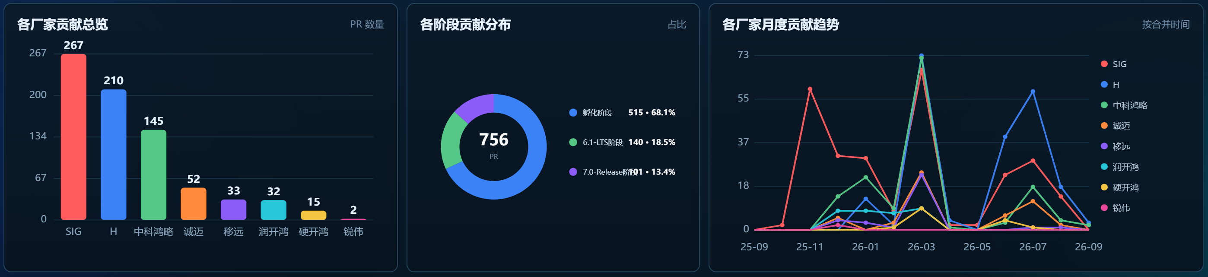
wukong100 共建总体进展
自2025-09-18项目立项开始，WUKONG100 已完成从SIG孵化->合入主干->6.1.0-LTS->7.0-Release 持续演进的工作；
共累计提交PR 756 条 ，其中孵化阶段 515条，6.1-LTS分支 140条，7.0-Release分支 101条。

Slide 3
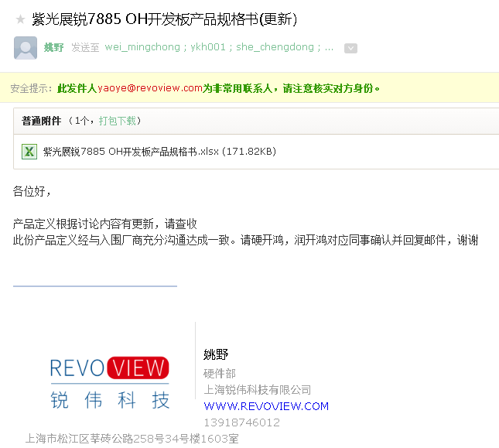
wukong100 硬件状态
硬件整机计划 | 10月23日 | 10月30日 | 11月22日 | 12月30日
wukong100-锐伟 | 硬件设计+投板+回板 | K5.15+A16 外设调试完成 | 识别所有硬件问题，完成硬件改版 完成硬件相关的测试并提供测试报告 | 锁定BOM List及硬件相关材料（原理图，位号图等等） 硬件质量达到PVT量产标准 启动小批量试产
09月18日-Dev-Board SIG立项会议后，锐伟启动硬件设计
09月30日-确认板卡的硬件规格书。
10月05日-完成硬件设计审核并投板。
10月23日-完成了首批硬件回板。
10月30日-完成大部分安卓系统开发。
11月06日-调拨硬件给到各家共建伙伴。
12月19日-锁定BOM，硬件状态达到PVT阶段，启动小批量试产
12月23日-释放所有硬件资料给到入围厂商
硬件开发主导与协作会议纪要：https://gitcode.com/openharmony/community/blob/master/sig/sig_devboard/meetings/2025_09_18_meeting.md

Slide 4
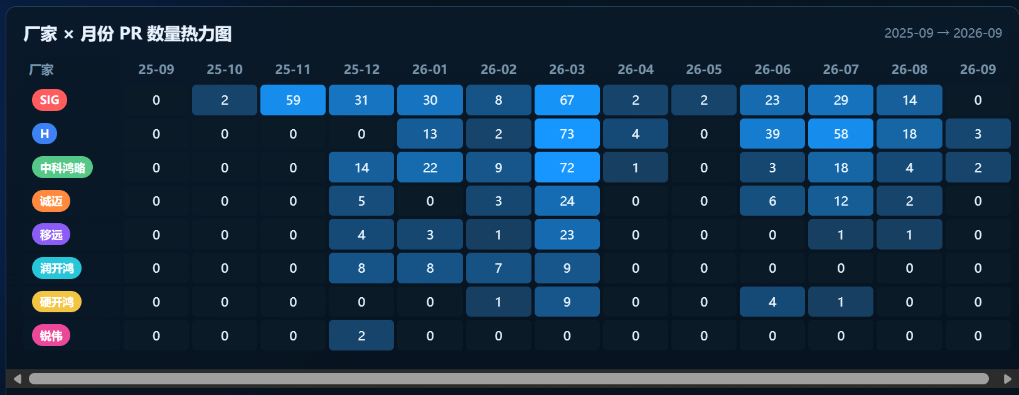
wukong100 共建PR热力图
投入持续性：SIG 参与周期较长，覆盖项目孵化及后续版本演进阶段；移远/润开鸿/硬开鸿在孵化后基本结束人力投入。
看投入峰值：2026.03 为集中适配孵化高峰；2026.06-07 体现 LTS和7.0 维护压力。

Slide 5
wukong100 共建领域及功能交付情况
责任田 | 领域 | 功能完成情况 | 开发者可使用状态
SIG | 5.15内核移植 | 已完成 | 完全开放
 | GNSS | 已完成 | 完全开放
 | Sensor | 已完成 | 完全开放
 | USB | 已完成 | 完全开放
 | 以太网 | 已完成 | 完全开放
 | LCD/touch | 已完成 | 完全开放
 | 星闪 | 已完成 | 完全开放
 | 6.6内核升级 | 已完成 | 完全开放
润开鸿 | BT | 已完成 | vendor适配仅对共建开放
 | WIFI | 已完成 | 完全开放
 | NPU | 已完成 | 完全开放
硬开鸿 | GPU | 已完成 | 基础功能可用，相关代码责任田以闭源库形式提交，源码暂存在共建伙伴私仓，但仍需做开源整改
 | TEE | 未完成 | 调试未完成，功能未通过验收
移远 | 4G/5G | 已完成 | 基础功能可用，相关代码责任田以闭源库形式提交
中科鸿略 | Audio | 已完成 | 完全开放
 | Camera | 未完成 | 1. 基础功能可使用，效果不达标，阻塞商用 2. 开发者及共建ISV伙伴无法进行二次开发，整个HAL层闭源且不可溯源
 | 安全启动 | 已完成 | 完全开放
诚迈 | Video | 已完成 | 完全开放
重点风险：
【硬开鸿】TEE 整体功能未能如期交付，现需要调拨资源重新调试，同时完成开源合规整改；
【硬开鸿/移远】GPU/4G/5G 基础可用但不可二次调试，需要解决闭源库问题；
【中科鸿略】Camera 基础效果不达标，仍复用5.0.3旧的架构方案，不匹配6.1.0 LTS camera应用的能力，同时HAL层被责任田闭源，影响调试并阻塞商用。
【金山文档 | WPS云文档】 WUKONG100_共建数据
https://www.kdocs.cn/l/caDOvSDvqhX1

Slide 6
wukong100 功能交付遗留
遗留项 | 状态 | 影响
TEE（硬开鸿） | 1、2025年11月份开始调试至今未上库，社区要求930之前必须合入。 2、已由SIG承接，重新和交大、社区启动开发，按计划可在930之前交付。 | 板卡功能缺失，影响RK3568开发板下线，否则社区无板卡承载OpenTrustee特性
GPU（硬开鸿） | 1、2026年5月份开始整改至今未上库，社区要求1030之前必须合入。 2、已由SIG承接，按计划可在1030之前交付。 | 基础功能可使用，无法调试，影响开发者二次开发
Modem（移远） | 展锐 RIL 适配层以so闭源库存在 | 基础功能可使用，无法调试，影响开发者二次开发
Camera（中科鸿略） | 后摄效果偏红，Camera HAL适配层代码以so闭源库存在 so数量20+ | 无法优化相机效果，无法调试HAL适配层，影响开发者及商用项目的二次开发
Kernel 6.6（SIG） | 1、5.15内核已支持LTS和7.0 Release发布，为了支持社区内核维护，需要切换到linux 6.6。 2、6.6内核切换已由SIG承接，当前基于6.1 LTS完成功能验证、XTS、TDD、性能专项验证，结果满足版本出口。目前基于master验证中，按计划可于930前完成切换并上库。 | 影响RK3568开发板下线，否则社区6.6内核处于空跑状态，无法维护
硬件侧（锐伟） | 提供的原理图的元器件value没有值，都是NC，最终value值需要从BOM中查找 | 虽提供的材料与展锐仿真一致，也不影响试产，但会导致其他厂家不方便校对BOM，无法优化PCB等工作。

Slide 7

拥抱开源新时代

